Slide 1
Handling von Usertexten und Messdaten bei Qualifikationen - Ein Vorschlag zur Vereinheitlichung
A. Lott, Test Development R&D Sensors

Slide 2
Bisheriges Verfahren
Verwendung der Arbeitsplanvariablen UX bzw. USERTEXT in der Form F1L…F?L (Endmessen)
  Vorteile:
    Etabliert, standardisierter Aufbau beschrieben unter:
    \\samba\tools\catadoc\Firms\UserText.xls
  Nachteile (speziell bei Qualifikationen):
    Mehrdeutigkeit bei Handlingsystemen mit mehreren Testern
    Keine eindeutige Zuordnung Messdaten/Belastungsstufe
    Erhöhte Engineeringaufwände (Daten suchen, zuordnen)
    Fehleranfälliges Handling (Faktor Mensch)

Slide 3
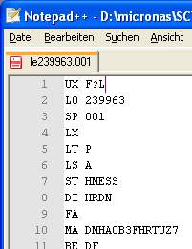
Bisheriges Verfahren aus Testersicht (vor XML)
Losstart:
  Loader: Spezifische Daten aus Tester-Downloadfile auslesen (Ie123457.001)
  Loader: UX-Feld interpretieren und Teststufe ggf. anpassen (z.B. P1-Prober ->P2, F?L )
  Atdf-Streamer: Bei erstem Teststart atdf-File anlegen und bei Losende abschließen
  Testprogramm: Grenzen und Testsequenz je nach Bereich, Teststufe, Messoption festlegen

Slide 4
Neues Verfahren mit XML-Tester-Downloadfiles
Verwendung der Arbeitsplanvariablen USERTEXT in der Form F1L…F?L, sowie USERTEXT1,2 (Endmessen)
  Vorteile:
    Abbildung unterschiedlichster Anlagenkonfigurationen
    Zuordenbarkeit Testdaten zu Belastung im Atdf-Filenamen
    Verringerung der Engineeringaufwände
    Operatorfreundlich(er)
  Nachteile:
    Noch keine bekannt

Slide 5
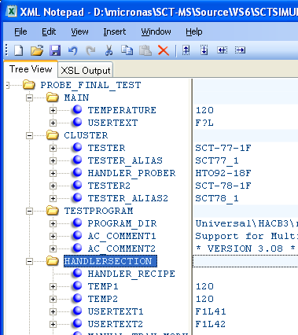
Neues Verfahren aus Testersicht (XML)
Losstart:
  Loader: Spezifische Daten aus Tester-Downloadfile auslesen(Ie123457001.xml)
  Loader: USERTEXT interpretieren und Teststufe ggf. anpassen (z.B. P1-Prober ->P2, F?L)
  Loader (neu): Bei Anlagen mit mehreren Testern:
  Im Fall von Quali-Losen (z.B. F?L) folgende Zuordnung:
    1. Tester USERTEXT1, TEMP1…
    2. Tester USERTEXT2, TEMP2…
  Bei erstem Teststart atdf-File(s) anlegen und bei Losende abschließen (uncomplete_atdf verbleibt bei Qualifikationsmessungen auf der Platte)
  Testprogramm: Grenzen und Testsequenz je nach Bereich, Teststufe, Messoption festlegen

Slide 6
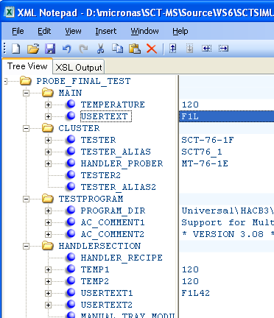
Beispielkonfiguration: Handler mit einem Tester
TesterName: SCT76 ✓
TP: Universal\HA...
UserText: F1L42
Tester F1

Slide 7
Beispielkonfiguration: Handler mit gleichzeitiger RT-, HT-Messung
TesterName: SCT77 ✓
TP: Universal\HA...
UserText: F1L41
Tester1 (RT)
TesterName: SCT78 ✓
TP: Universal\HA...
UserText: F1L42
Tester2 (HT)

Slide 8
Regeln für Lebensdauer-Messungen (nach 0h)
Messungen erfolgen mit Continue on Fail
Alle BE, auch schlechte, werden gemessen
Produkte im Riegel: Alle BE verbleiben im Riegel
Kein Lasern

Slide 9
Offene Punkte
Einführung einer Final-Kaltmessstufe sofern noch nicht vorhanden (F3C, F3L, F?L)?
Verlagerung der UserText-Auswertung komplett in den Job Loader / Atdf-Streamer?
  Vorteil: Korrekte Testtemperatur-Kennung C,R,H im Atdf-Filenamen
IQ-Arbeitspläne:
  Eingabe/Anpassung der Variablen USERTEXT, USERTEXT1,2
  Klärung: Verwendung der Tags:
    HANDLERSECTION/TEMP1, TEMP2
    MAIN/TEMPERATURE

Slide 10
Weitere Informationen unter:
UX Usertext-Beschreibung: \\samba\tools\catadoc\Firms\UserText.xls
Download Testerfile aus CAM3: http://mips/Topics/unit/Global/is/cam/Document%20Library/10.%20Interfaces/Download%20Testerfile%20aus%20CAM3.doc
Dokumentation XML Testerfile: http://mips/Topics/unit/Global/is/cam/Document%20Library/10.%20Interfaces/Dokumentation_XML_Testerfile.xls

